Slide 1
Introdução
Bluetooth é uma especificação feita pelas indústrias de computação e de telecomunicações para descrever como diversos dispositivos móveis e/ ou fixos podem se interconectar facilmente através de uma conexão sem fio de curto alcance (10 metros em modo normal e até 100 metros com amplificadores).
O padrão de implementação do hardware é um único microchip de 9x9 milímetros. A idéia inicial foi criar um padrão para um rádio pequeno, robusto, de baixa complexidade, consumo e custo, e que serviria para substituição de cabos. Rapidamente, várias novas idéias foram emergindo.
Em 1998, foi formado o Bluetooth Special Interest Group (SIG), composto pela Ericsson, IBM, Intel, Nokia, Toshiba. O grupo teve como finalidade promover a tecnologia, além de estabelecer padrões. Em 2002, são mais de 3000 empresas membros.
Projetado para operar em ambientes de alta interferência, o rádio BT usa rápido reconhecimento e salto de freqüência para fazer o enlace robusto. Ele opera na faixa livre ISM (Industrial, Scientific, Medical) a 2,4 GHz, e evita interferência pulando de freqüência após transmitir ou receber um pacote. Comparado com os outros sistemas que usam a mesma faixa de freqüência, o Bluetooth pula mais rápido e usa pacotes menores. Uma modulação binária FM é aplicada para minimizar a complexidade do transceptor.
Notes:
Use este modelo para criar páginas da Web de intranet para o seu grupo de trabalho ou projeto. Você pode modificar o conteúdo do exemplo para adicionar suas próprias informações e ainda poderá alterar a estrutura do site da Web adicionando e removendo slides. Os controles de navegação ficam no slide mestre. Para alterá-los, no menu Exibir, aponte para Mestre, em seguida, escolha Slide mestre. Para adicionar ou remover hyperlinks em um texto ou em objetos, ou para alterar hyperlinks existentes, selecione o texto ou o objeto e, em seguida, escolha Hyperlink no menu Inserir.
Quando tiver terminado de personalizar, exclua estas anotações para liberar espaço nos seus arquivos HTML finais.
Para obter mais informações, pergunte ao 'Assistente de resposta' sobre:
O slide mestre
Hyperlinks

Slide 2

Harald Blaatand
O nome Bluetooth é uma homenagem ao Rei Viking Harald Blaatand "BlueTooth" II, Rei da Dinamarca entre os anos 940 e 981. Filho de Gorm "O Velho", rei da Dinamarca, e de Thyra Danebod, filha do rei Ethelred da Inglaterra, Harald logrou, em seu reinado, controlar os reinos da Dinamarca e da Noruega. O fato de um rei, no século X, conseguir controlar dois reinos distantes fez com que ele fosse escolhido como personagem inspirador da nova tecnologia.
Notes:
Use este modelo para criar páginas da Web de intranet para o seu grupo de trabalho ou projeto. Você pode modificar o conteúdo do exemplo para adicionar suas próprias informações e ainda poderá alterar a estrutura do site da Web adicionando e removendo slides. Os controles de navegação ficam no slide mestre. Para alterá-los, no menu Exibir, aponte para Mestre, em seguida, escolha Slide mestre. Para adicionar ou remover hyperlinks em um texto ou em objetos, ou para alterar hyperlinks existentes, selecione o texto ou o objeto e, em seguida, escolha Hyperlink no menu Inserir.
Quando tiver terminado de personalizar, exclua estas anotações para liberar espaço nos seus arquivos HTML finais.
Para obter mais informações, pergunte ao 'Assistente de resposta' sobre:
O slide mestre
Hyperlinks

Slide 3
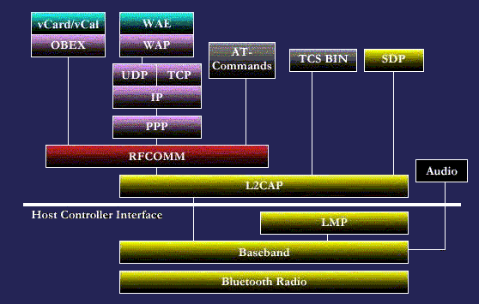
Arquitetura
Arquitetura
Notes:
Clique para adicionar texto

Slide 4
Bluetooth Radio
Arquitetura
Na parte mais baixa da pilha de protocolos está a camada de rádio, que corresponde à camada física do modelo OSI; esta camada lida com a transmissão de dados via RF e sua modulação.
Notes:
Clique para adicionar texto

Slide 5
Baseband
Arquitetura
A camada a seguir, Baseband, ou banda base, descreve a especificação do Controlador de Enlace do Bluetooth (LC), sendo responsável pelo protocolo de controle e por várias rotinas de enlace de baixo nível.
Notes:
Clique para adicionar texto

Slide 6
LMP
Arquitetura
O LMP, em seguida, corresponde ao Protocolo de Gerenciamento de Enlace (Link Manager Protocol), utilizado na configuração e controle dos mesmos.
Notes:
Clique para adicionar texto

Slide 7
L2CAP
Arquitetura
O próximo elemento, L2CAP, de Logical Link Control and Adaptation Protocol (Protocolo de Adaptação e Controle do Enlace Lógico), realiza a segmentação e montagem de pacotes, a multiplexação e demultiplexação dos mesmos, e lida ainda com os requisitos de qualidade de seviço.
Notes:
Clique para adicionar texto

Slide 8
RFCOMM
Arquitetura
Acima dele, o protocolo RFCOMM emula uma porta serial convencional, permitindo que dispositivos já existentes possam ser facilmente incorporados ao sistema.
Notes:
Clique para adicionar texto

Slide 9
SDP
Arquitetura
Por fim, o SDP (de Service Discovery Protocol, ou Protocolo de Descoberta de Serviço) permite que sejam descobertos quais os serviços disponíveis nos dispositivos Bluetooth, e quais as suas características.
Notes:
Clique para adicionar texto

Slide 10
Rádio
A camada de rádio é a de nível mais baixo na especificação do Bluetooth. Ela define a operação do transceptor.
A especificação do rádio Bluetooth:
• Provê compatibilidade entre os rádios usados no sistema
• Define a qualidade do sistema.
O sistema opera na ISM 2,4 GHZ, mais precisamente, começa em 2400 e termina em 2483,5MHz. Deve-se notar que adaptações, como algoritmos especiais de saltos, podem ocorrer devido a restrições nacionais, já que a faixa ISM ainda não é mundialmente compatível.
O transmissor de cada aparelho pode ser classificado em 3 diferentes classes de potência:
Classe 1: potência máxima de transmissão de 100 mW, obtendo um alcance de até 100 metros.
Classe 2: potência máxima de transmissão de 2.5 mW, para alcances de 10 metros.
Classe 3: potência máxima de transmissão de 1 mW, para alcances de 10 metros.
Rádio
Notes:
Clique para adicionar texto

Slide 11
Banda Base
Funciona como um administrador de enlace fazendo rotinas de conexão e controle de potência. A banda base também administra enlaces síncronos e assíncronos, faz ‘page’ e ‘inquiry’ para acessar outros aparelhos numa determinada área de atuação. A operação do rádio é no modo full-duplex, e para isso, um esquema time-division duplex (TDD) é usado.
Isso significa que a transmissão ocorre durante uma unidade de tempo (time slot) e a recepção ocorre na próxima unidade, funcionando alternadamente.
A taxa máxima é de 723,2 kbps em um link assimétrico.
As freqüências de transmissão são mudadas de modo pseudo-aleatório a uma taxa de 1600 saltos por segundo (1600 hop/s). Logo, a duração do salto em cada freqüência selecionada será de 625 µs, sendo esta duração considerada a unidade de tempo do sistema (time slot). A maioria dos países tem como característica o salto de freqüências (frequency hopping) em 79 diferentes freqüências espalhadas por 1 MHz. Porém, por exemplo, na França e na Espanha, há uma menor faixa de operação disponível, e, portanto somente 23 canais separados em 1MHz são definidos.
O Endereçamento IEEE MAC (Media Access Control) dos dispositivos Bluetooth é de 48bits, no formato, por exemplo, 01:17:B3:4F:58:47.
Banda Base
Notes:
Clique para adicionar texto

Slide 12
Canal Fisico
O Bluetooth permite o envio de dados ponto-a-ponto, envolvendo duas unidades Bluetooth apenas, ou ponto-a-multiponto, envolvendo mais de duas unidades. Duas ou mais unidades Bluetooth compartilhando o mesmo canal formam uma chamada piconet. Em cada piconet existe uma unidade que desempenha o papel de master (mestre), enquanto todas as demais atuam como slaves (escravos) da mesma.
Em uma mesma piconet podem coexistir sete unidades slave ativas e até 255 unidades slaves não ativas (definidas na especificação como parked slaves). É papel da unidade master controlar o acesso das unidades slaves ao canal. A seqüência de mudança de freqüências é definida através do endereço da unidade master, enquanto que a fase da seqüência é dada pelo seu relógio.
Canal Físico
Notes:
Clique para adicionar texto

Slide 13
Canal Lógico
A especificação do Bluetooth define dois tipos de links entre as unidades master e slave, descritos abaixo:
SCO é o acrônimo de Synchronous Connection-Oriented Link, ou Enlace Síncrono Orientado a conexão. Ele define um enlace do tipo ponto-a-ponto, simétrico, onde os slots de tempo utilizados na transmissão ficam reservados. A reserva destes slots faz com que o link se comporte como uma conexão comutada por circuito, sendo, portanto, ideal para a transferência de informações com restrições de tempo, como voz. De fato, cada canal SCO pode transmitir a uma taxa máxima de 64 Kbps, mesma taxa exigida para a transferência de voz PCM.
Canal Lógico
ACL
Notes:
Clique para adicionar texto

Slide 14
ACL
ACL vem de Asynchronous Connection-Less Link, ou Enlace sem Conexão Assíncrono. Ele define um link do tipo ponto-a-multiponto entre as unidade master e slaves ativas na piconet. Os links do tipo ACL, ao contrário dos links SCO, contemplam retransmissão de pacotes, sendo assegurada, portanto, a integridade dos dados enviados. O link ACL seria o análogo a um circuito com comutação de pacotes, uma vez que o fluxo de dados compete com todos os demais. Entre um master e um slave pode existir um único link do tipo ACL, independentemente de haver ou não conexões SCO estabelecidas.
Um slave pode enviar um pacote ACL apenas após ter sido endereçado no pacote ACL anterior pelo master. Caso o pacote ACL não seja endereçado a nenhum slave em particular, ele é considerado um pacote de difusão (broadcast), sendo lido por todos os slaves ativos.
Canal Lógico
Notes:
Clique para adicionar texto

Slide 15



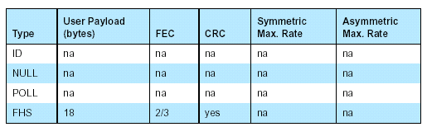
Pacotes
Pacotes
SCO
ACL
Notes:
Clique para adicionar texto

Slide 16
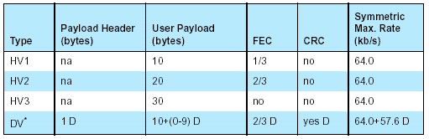
Pacotes SCO
Pacotes
Notes:
Clique para adicionar texto

Slide 17
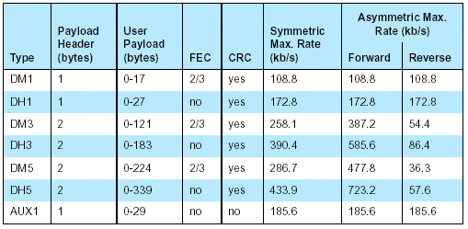
Pacotes ACL
Pacotes
Notes:
Clique para adicionar texto

Slide 18
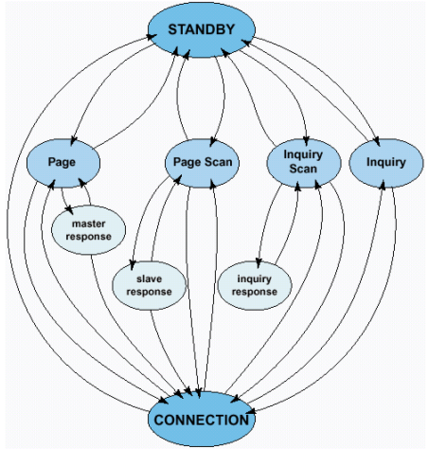
Controle do Canal
O controlador do Bluetooth pode se encontrar em dois estados principais, denominados standby e conexão.
O estado de standby é o estado padrão de baixo consumo, onde apenas o relógio nativo do dispositivo permanece ativo. Já no estado de conexão, a unidade pode interagir com os demais dispositivos presentes.
Dentro do estado de conexão, existem outros sub-estados, denominados inquiry, inquiry scan, page,page scan, master response, slave response, e inquiry response.
Controle
Notes:
Clique para adicionar texto

Slide 19
Inquiry
O procedimento de inquiry permite que sejam descobertas quais as unidades que se encontram ao alcance do dispositivo fonte (isto é, que inicia o procedimento).
Este procedimento tem início com a fonte entrando no estado de inquiry, no qual ela difunde pacotes de inquiry (pacotes do tipo ID contendo IAC). Estes pacotes são enviados seguindo uma seqüência de freqüências denominada inquiry hopping sequence.
Para responder a este pacote, o dispositivo destino (isto é, que responde ao procedimento) deve se encontrar no estado de inquiry scan.
Ao receber o pacote de inquiry, ele passa para o estado de inquiry response, no qual ele envia um pacote de resposta (pacote do tipo FHS, contendo seu endereço e, eventualmente, seu relógio). Este pacote é enviado utilizando uma seqüência de freqüências denominada inquiry response hopping sequence.
Controle
Notes:
Clique para adicionar texto

Slide 20
Page
No procedimento de paging, o dispositivo fonte envia pacotes de page (pacote do tipo ID com o DAC do destino) para o dispositivo desejado. Uma vez que os relógios da fonte e do destino não estão ainda sincronizados, a fonte transmite o mesmo pacote em várias freqüências distintas, dadas por uma seqüência extraída do endereço do destino.
Para que uma unidade possa responder à mensagem de page, ela deverá se encontrar no estado de page scan, na qual ela escuta o canal esperando por mensagens com o seu DAC. Ao receber o pacote, ela entra no estado de slave response.
Controle
Notes:
Clique para adicionar texto

Slide 21
Slave Response
O estado de slave response é caracterizado pelo envio de uma mensagem de resposta contendo o DAC desta unidade, utilizando para isso uma seqüência de freqüências denominada page response hopping sequence. Ao receber esta resposta, a fonte entra no estado de page master response, no qual ela envia ao dispositivo de destino um pacote do tipo FHS, utilizando para isso uma seqüência de freqüência denominada page hopping sequence.
Ao receber o pacote de FHS, o dispositivo destino deve enviar um pacote de resposta, definido como um pacote ID com o seu DAC. A partir daí, o dispositivo destino passa a utilizar os parâmetros do canal da fonte, tornando-se seu slave. Paralelamente, ao receber esta resposta, a fonte passa a agir como master do dispositivo recém adicionado à piconet.
Os primeiros pacotes trocados no estado de conexão contém mensagens de controle utilizadas no estabelecimento de links SCO ou ACL. Uma vez estabelecidos, a troca de informações entre os dispositivos pode ser realizada.
Controle
Notes:
Clique para adicionar texto

Slide 22
Conclusão
Conclui-se que a Tecnologia de Bluetooth tende a crescer cada vez mais, e se obtiver sucesso, deverá ser para dispositivos pequenos, que não requeiram alta taxa de transmissão de dados. Ela deverá fracassar em qualquer área que necessite de uma taxa de transferência de dados maior, tendo em vista que já existem tecnologias que atendem melhor a esta necessidade.
Conclusão
Notes:
Este slide usa botões de ação para criar um mapa do seu site. As linhas que juntam os botões de ação são linhas de conexão. Ao reorganizar os objetos que possuem uma linha de conexão, essas conexões permanecerão vinculadas aos objetos e se moverão com eles.
Para obter mais informações, pergunte ao 'Assistente de resposta' sobre:
Botões de ação
Conectores

Slide 23
Referências
The Official BlueTooth Membership Site. ( www.bluetooth.org)
Wireless Resource Center. ( www.palowireless.com)
BlueTooth Tutorial-2001. ( www.newlogic.com)
Specification of the BlueTooth System Volume 1 - Core, Versão 1.1, 22/Fev/2001.
Specification of the BlueTooth System Volume 2 - Profiles, Versão 1.1, 22/Fev/2001.
Computer Networks, 4th edition. Andrew S. Tanenbaum.
Referências
Notes:
Este slide usa botões de ação para criar um mapa do seu site. As linhas que juntam os botões de ação são linhas de conexão. Ao reorganizar os objetos que possuem uma linha de conexão, essas conexões permanecerão vinculadas aos objetos e se moverão com eles.
Para obter mais informações, pergunte ao 'Assistente de resposta' sobre:
Botões de ação
Conectores

